Slide 1
Біологія
8 клас

Slide 2
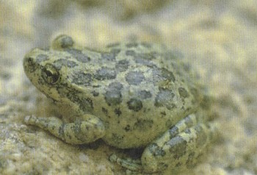
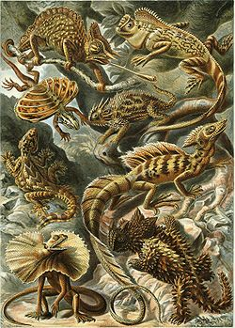
?

Slide 3
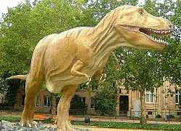
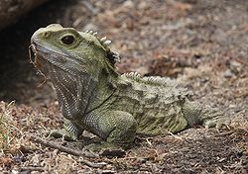
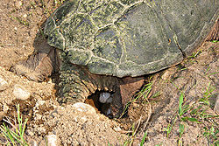
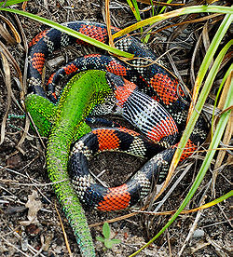
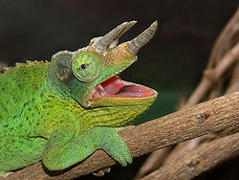
ЦИФРОВИЙ ДИКТАНТ

Slide 4
Відповіді
І варіант
1, 4, 5, 7, 10, 12, 14,16, 18, 20, 21
ІІ варіант
1, 3, 6, 8, 11, 13, 16, 17, 19, 22

Slide 5
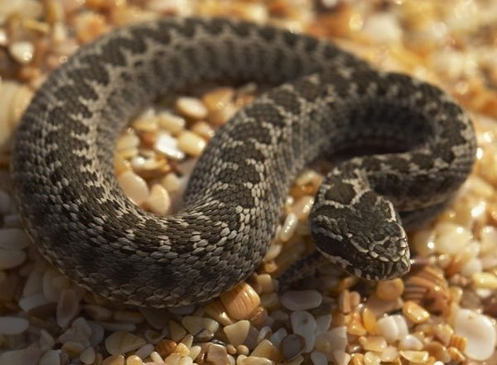
Плазуни ( Рептилії )

Slide 6
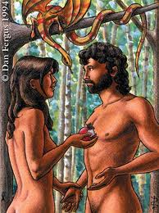
Біблійний змій

Slide 7
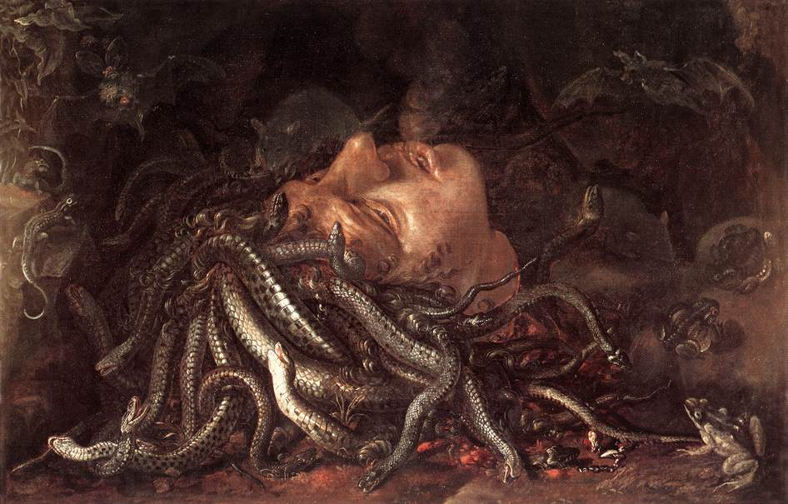
Медуза Горгона

Slide 8
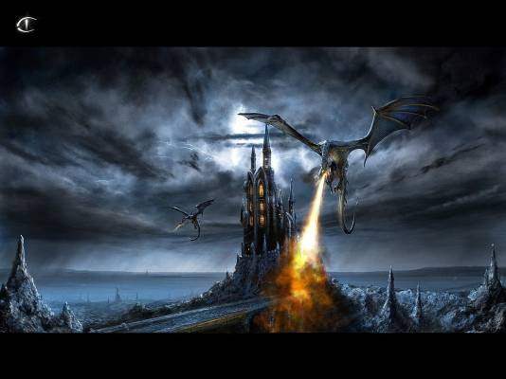
Вогнедишний дракон

Slide 9
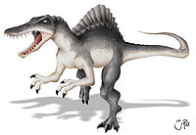
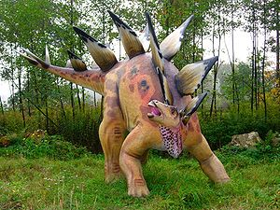
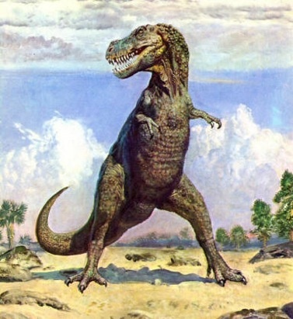
Динозаври

Slide 10
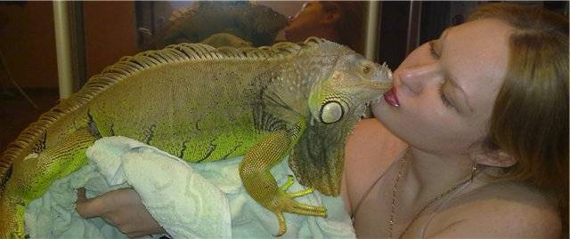
Різноманітність плазунів, їх значення в природі та житті людини. Охорона плазунів

Slide 11
Мета
Ознайомитись із різноманітністю плазунів
Розкрити взаємозв’язок будови та життєдіяльності плазунів з умовами життя
З’ясувати їх значення в природі та житті людини
Обґрунтувати необхідність охорони плазунів

Slide 13
?
?
?
Чи є зуби у черепахи?
Як відрізнити безногих ящірок від змій?
Хто швидко змінює колір шкіри?
Хто з плазунів уміє бігати по воді?
Які бувають змії за способом добування їжі?
Хто такі каймани, гавіали, алігатори?
Чим відрізняється вуж від гадюки?

Slide 14
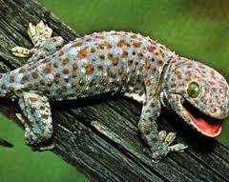
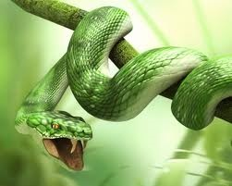
Ряд Лускаті

Slide 15
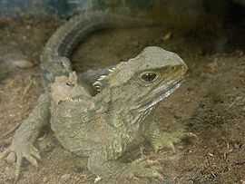
Гатерія
Гатерія — нічна істота, що виповзає з нори, коли температура спаде до 10 градусів за Цельсієм. З настанням ранку дивний орган — «третє», або тім'яне око, — реєструє освітлення і підвищення температури. Таким чином гатерії одержують сигнал, що пора ховатись у нору. Живе 100—200 років. Малята народжуються з яєць через 15 місяців. Живиться комахами та іншими безхребетними, іноді поїдає яйця птахів.

Slide 16
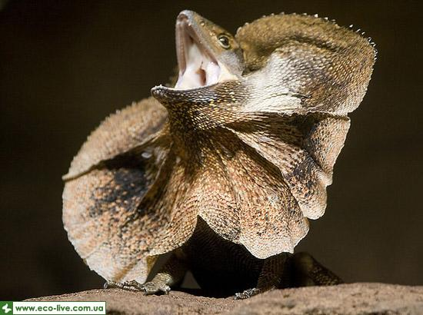
Плащеносна ящірка
Плащеносна ящірка (Chlamydosaurus kіngіі) - ящірка із родини агамових. В своєму роді є єдиним видом. Батьківщиною плащеносної ящірки є північний захід Австралії та південь Нової Гвінеї. Там вона живе в сухих лісах і лісостепах. Довжина плащеносної ящірки становить від 80 до 100 см, самиці значно менші за самців. При небезпеці ящірка відкриває пащу і відстовбурчує свій яскраво забарвлений комір, який підтримується подовженими щелепними кістками. На додаток стає на задні лапи, видає шиплячі звуки і б'є хвостом по землі. Таким чином їй вдається здаватися небезпечнішою і більшою, ніж вона є. Для посилення ефекту плащеносна ящірка стає при можливості на узвишшя.

Slide 17
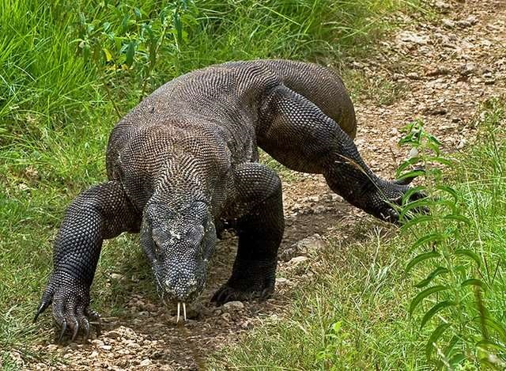
Варан

Slide 18
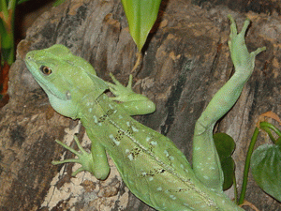
Василіски
Василіски (Basiliscus), рід ящірок сімейства ігуан. Налічує всього 4-5відов. Поширені від Південної Мексики до Венесуели і Еквадору.
У самців цієї ящірки на голові клиновидний виріст, а вздовж спини і хвоста - шкірясті гребінь. У тропічній Америці найбільш відомий шлемоносний василіск довжиною близько 80 см. Живуть на деревах і чагарниках, біля води. Добре плавають і пірнають. Здатні бігати по воді завдяки лускатій облямівці пальців ніг. Харчуються в основному комахами. Відкладають 12-18 яєць.

Slide 19
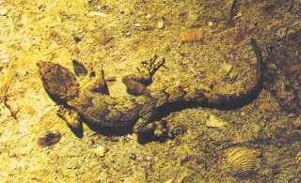
Гекон кримський

Slide 20
Хамелеон

Slide 21
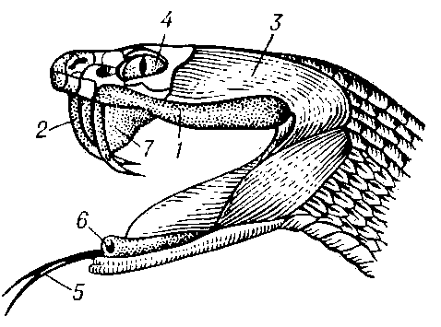
Підряд Змії

Slide 22
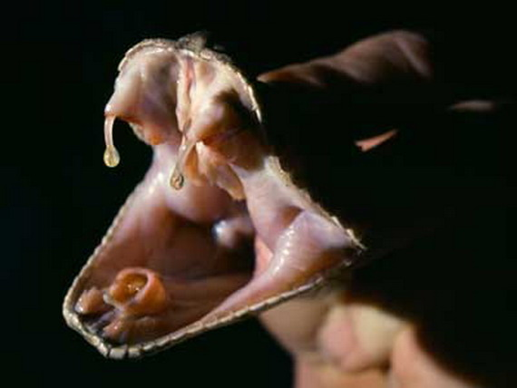
Особливості способу живлення

Slide 23
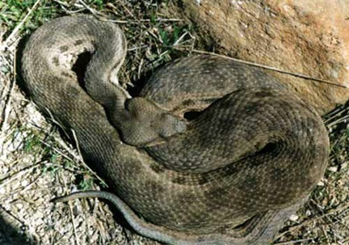
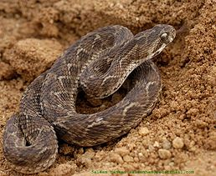
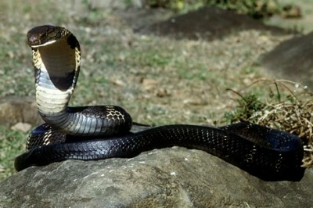
Найотруйніші змії
Гюрза
Кобра
Ефа

Slide 24
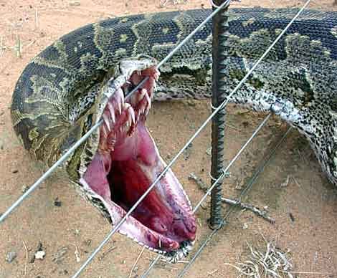
Анаконда

Slide 25
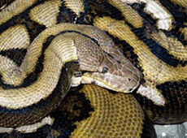
Сітчастий пітон

Slide 26
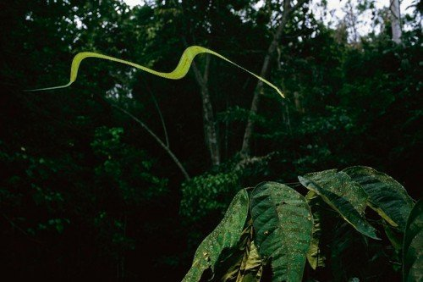
Літаючі змії

Slide 27
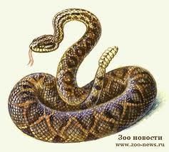
Гримуча змія

Slide 28
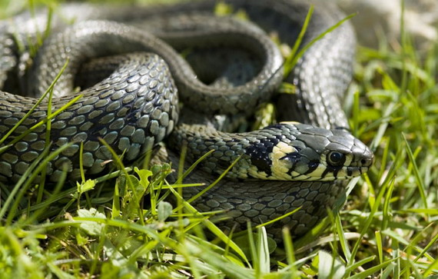
Вуж чи ящірка?
У вужа тіло знизу світліше, ніж зверху
На голові у вужа дві оранжево-жовті або білуваті плями
У вужів зіниці ока округлі, а у змій – вертикальні, щілиноподібні
У змій трикутна форма голови

Slide 29
Перша допомога
Забезпечити потерпілому спокій у горизонтальному положенні
Продезинфікувати ранку і накласти на неї чисту пов’язку
Дати багато пити і якнайшвидше доставити до лікарні, де йому введуть протизміїну сироватку
Не можна поїти потерпілого алкоголем, адже він сприяє розширенню судин і прискорює всмоктування отрути

Slide 30
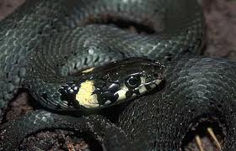
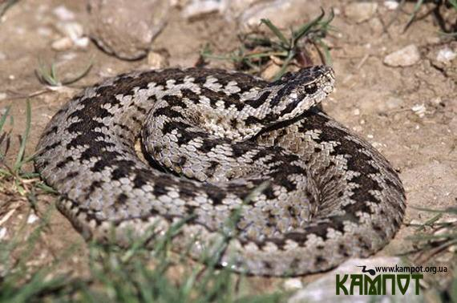
Отруйна чи неотруйна змія?
Неотруйна залишає сліди від зубів у вигляді серпоподібних дужок (напівовал з дрібних крапок)
У отруйних змій у передній частині цього напівовалу є дві ранки (сліди отруйних зубів), з яких витікає кров

Slide 31
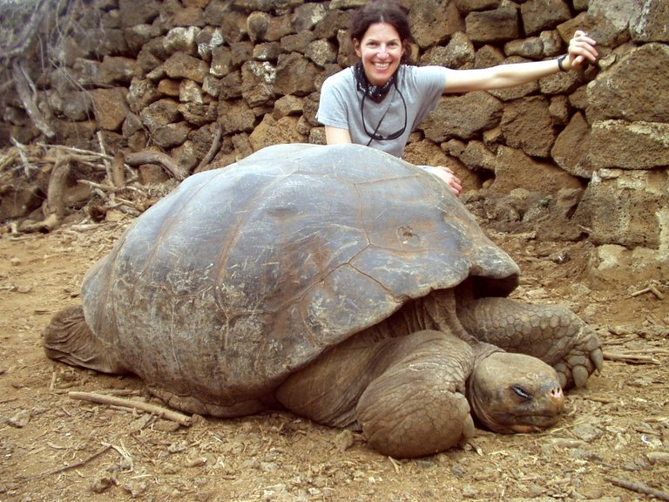
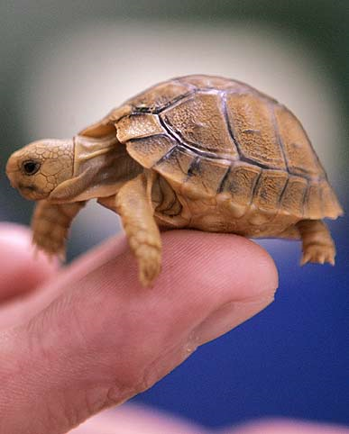
Черепахи

Slide 32
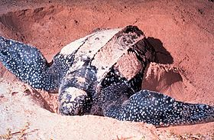
Загальні ознаки черепах
Мають панцир, який вкриває все тіло і зростається з частинами скелета
Хвіст, голова і кінцівки можуть втягуватися під панцир
Щелепи не мають зубів і вкриті роговими пластинами
Ростуть все життя, не линяють
Пересуваються повільно, кінцівки короткі

Slide 33
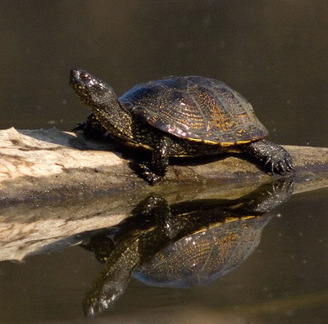
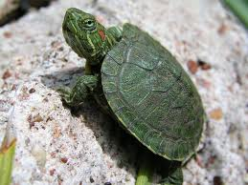
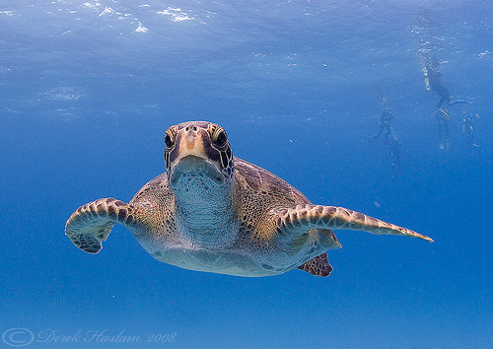
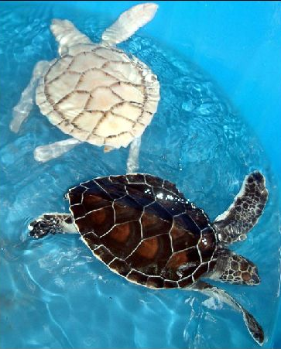
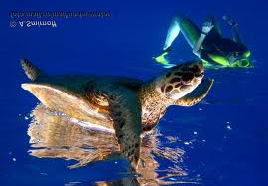
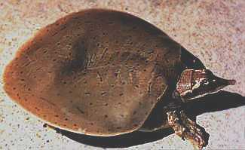
Різноманітність черепах

Slide 34
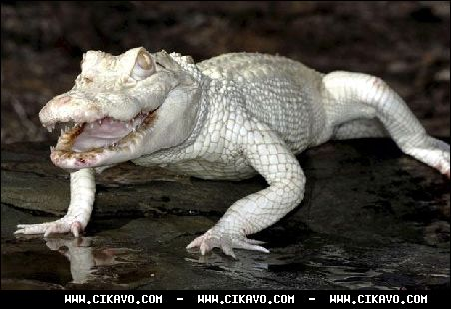
Крокодили
Форма тіла ящіркоподібна, мають довгий сплюснутий з боків хвіст
Голова сплюснута, з довгими щелепами
Тіло вкрите роговими щитками
Ніздрі і очі трохи підняті над поверхнею голови
Ніздрі і слухові отвори під час пірнання закриваються клапанами
Серце чотирикамерне

Slide 35
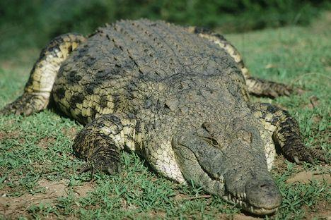
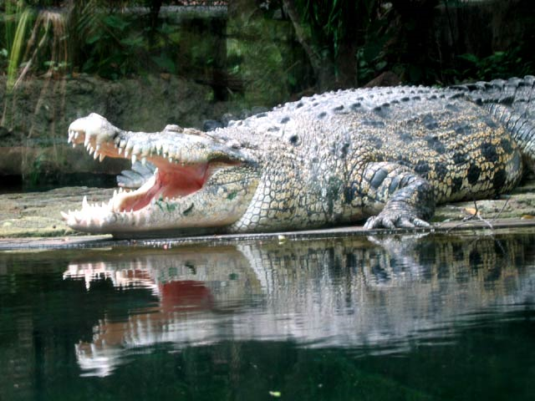
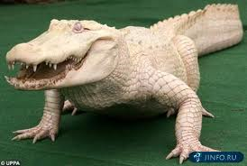
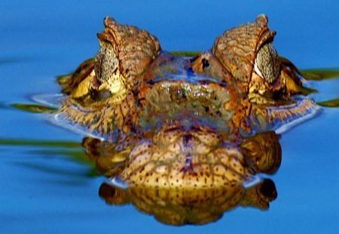
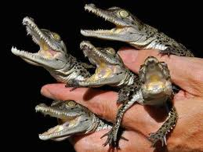
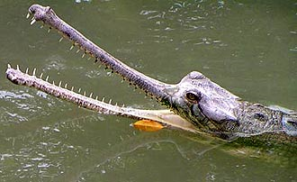


Різноманітність крокодилів

Slide 36
Значення плазунів
В екосистемах:
важливий компонент екосистем
одна з ланок ланцюгів живлення
регулюють чисельність хребетних тварин
В житті людини:
отрута змій – джерело лікарських засобів
вживають у їжу
шкіряні вироби
розводять у неволі (серпентаріях)

Slide 37
Причини зниження
чисельності плазунів
Антропогенні зміни ландшафтів
Хімізація природного середовища
Безпосереднє винищення людиною
Масовий вилов з метою утримання в тераріумах
Інтенсивний вилов змій для отримання отрути
Використання м’яса багатьох плазунів у їжу

Slide 38
Охорона плазунів
Заборона виловлювання окремих видів плазунів
Укладання міжнародних договорів, що беруть під охорону певні види рептилій (наприклад, морських черепах)
Заборона на вивезення і торгівлю дикими тваринами
Штучне розведення на фермах
Рідкісні та зникаючі види занесені до Червоної книги

Slide 39
Серед представників плазунів, розміщених у три стовпчики, визначте зайвого:
Гекон | Нільський крокодил | Ефа
Веретільниця | Гавіал | Леопардовий полоз
Круглоголовка | Африканська мамба | Кобра
Василіск | Кайман | Хамелеон
Пітон | Алігатор | Анаконда

Slide 40
??????????????
Чим відрізняються гадюка і вуж?
Як відрізнити безногих ящірок від змій?
Чи літають ящірки і змії?
Яку функцію виконує отрута у змій?
Куди відкладає яйця болотна черепаха?
Яку функцію виконує у ящірок і змій язик?
Які особливості будови змій дають їм змогу ковтати здобич цілою?
Як пояснити вислів “крокодилячі сльози”?
Хто швидко змінює колір шкіри?
Чи є зуби у черепахи?
Хто з плазунів уміє швидко бігати по воді?

